Slide 1
以罗伊！以罗伊！拉马撒巴各大尼
徐志雄

Slide 2
一、十架之下——平庸之恶
马可15:12 彼拉多又说：「那么样，你们所称为犹太人的王，我怎么办他呢？」 15:13 他们又喊着说：「把他钉十字架！」 15:14 彼拉多说：「为甚么呢？他做了甚么恶事呢？」他们便极力地喊着说：「把他钉十字架！」 15:15 彼拉多要叫众人喜悦，就释放巴拉巴给他们，将耶稣鞭打了，交给人钉十字架。

Slide 4
一、十架之下——戏弄殴打
15:16 兵丁把耶稣带进衙门院里，叫齐了全营的兵。 15:17 他们给他穿上紫袍，又用荆棘编做冠冕给他戴上， 15:18 就庆贺他说：「恭喜，犹太人的王啊！」 15:19 又拿一根苇子打他的头，吐唾沫在他脸上，屈膝拜他。 15:20 戏弄完了，就给他脱了紫袍，仍穿上他自己的衣服，带他出去，要钉十字架。

Slide 5
一、十架之下——拈阄分衣
15:22 他们带耶到了各各他地方（各各他翻出来就是髑髅地）， 15:23 拿没药调和的酒给耶稣，他却不受。 15:24 于是将他钉在十字架上，拈阄分他的衣服，看是谁得甚么。 15:25 钉他在十字架上是巳初的时候。 15:26 在上面有他的罪状，写的是：「犹太人的王。」 15:27 他们又把两个强盗和他同钉十字架，一个在右边，一个在左边。

Slide 6
一、十架之下——嘲讽辱骂
15:29 从那里经过的人辱骂他，摇着头说：「咳！你这拆毁圣殿、三日又建造起来的， 15:30 可以救自己，从十字架上下来吧！」 15:31 祭司长和文士也是这样戏弄他，彼此说：「他救了别人，不能救自己。 15:32 以色列的王基督，现在可以从十字架上下来，叫我们看见，就信了。」那和他同钉的人也是讥诮他。

Slide 7
陈梦家

Slide 8
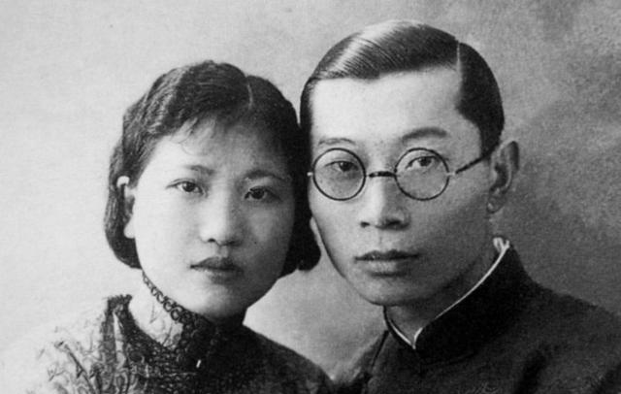
傅雷朱梅馥夫妇

Slide 9
斯坦福监狱实验—路西法效应

Slide 10
十架之下的四种人
1 受害者：哀痛欲绝的母亲
2 沉默者：那些曾经欢呼“和散那”的支持者
3 盲从者：那些喊着“把他钉十字架“的人群
4 作恶者：祭司长，犹太公会，彼拉多，鞭打戏弄他的罗马兵丁，钉他上十字架的刽子手，嘲讽他的围观者

Slide 11
二、十架之上
15:33 从午正到申初，遍地都黑暗了。 15:34 申初的时候，耶稣大声喊着说：「以罗伊！以罗伊！拉马撒巴各大尼？」（我的 神！我的 神！为甚么离弃我？） 15:35 旁边站着的人，有的听见就说：「看哪，他叫以利亚呢！」 15:36 有一个人跑去，把海绒蘸满了醋，绑在苇子上，送给他喝，说：「且等着，看以利亚来不来把他取下。」 15:37 耶稣大声喊叫，气就断了。

Slide 12
三、十架之痛——诗篇22章
我的神，我的神！为甚么离弃我？为甚么远离不救我？不听我唉哼的言语？
凡看见我的都嗤笑我；他们撇嘴摇头，说：他把自己交托耶和华，耶和华可以救他吧！耶和华既喜悦他，可以搭救他吧！
我如水被倒出来；我的骨头都脱了节；我心在我里面如蜡熔化。我的精力枯干，如同瓦片；我的舌头贴在我牙床上。你将我安置在死地的尘土中。犬类围着我，恶党环绕我；他们扎了我的手，我的脚。我的骨头，我都能数过；他们瞪着眼看我。他们分我的外衣，为我的里衣拈阄。 （22:1，7-8，14-18）

Slide 13
四、十架之爱
但在那蒙召的，无论是犹太人、希腊人，基督总为 神的能力， 神的智慧。因 神的愚拙总比人智慧， 神的软弱总比人强壮。
--哥林多前书 1：24-25
为义人死，是少有的；为仁人死，或者有敢做的。惟有基督在我们还作罪人的时候为我们死， 神的爱就在此向我们显明了。
--罗马书 5:7-8

Slide 14
结语
不是我们爱神，乃是神爱我们。
我们爱，因为神先爱了我们！
--约翰一书 4:10，19

